Slide 1

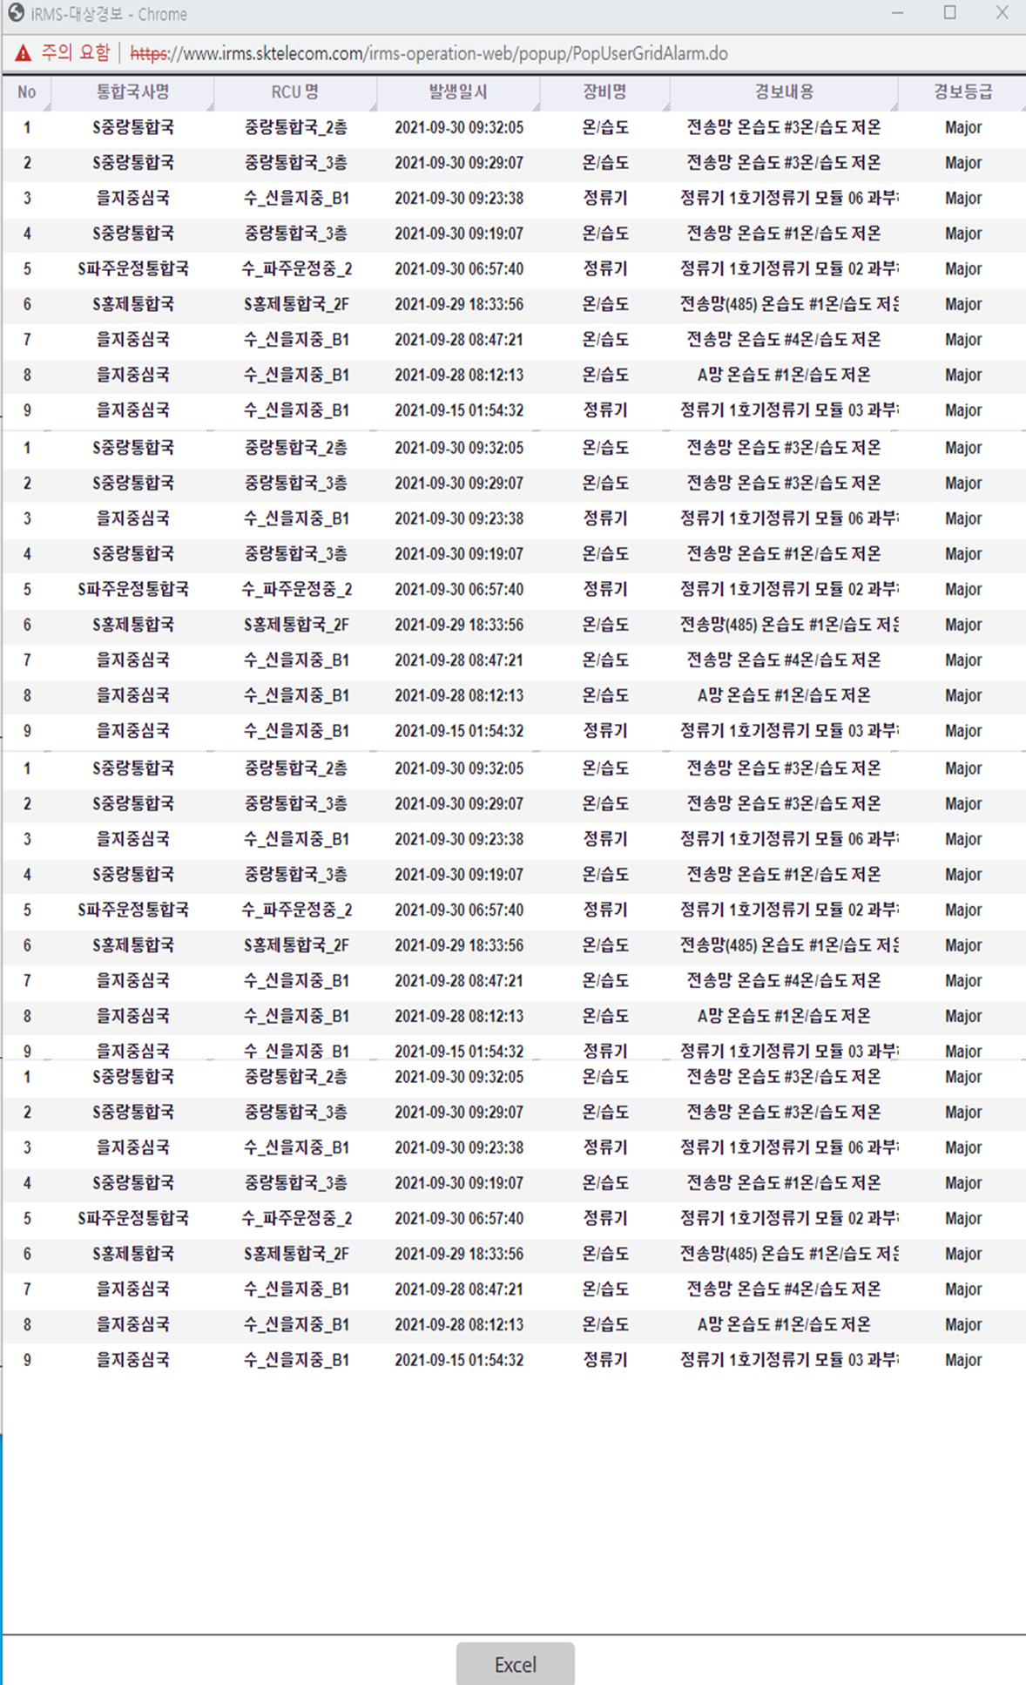
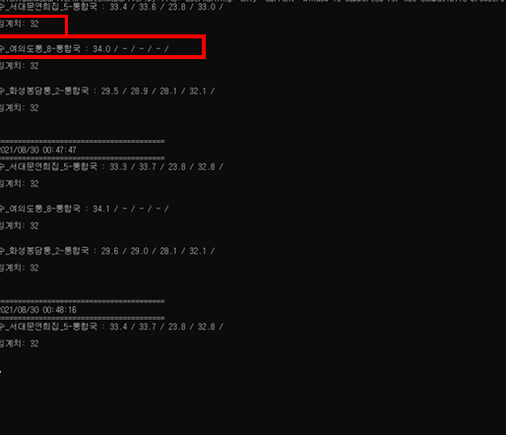
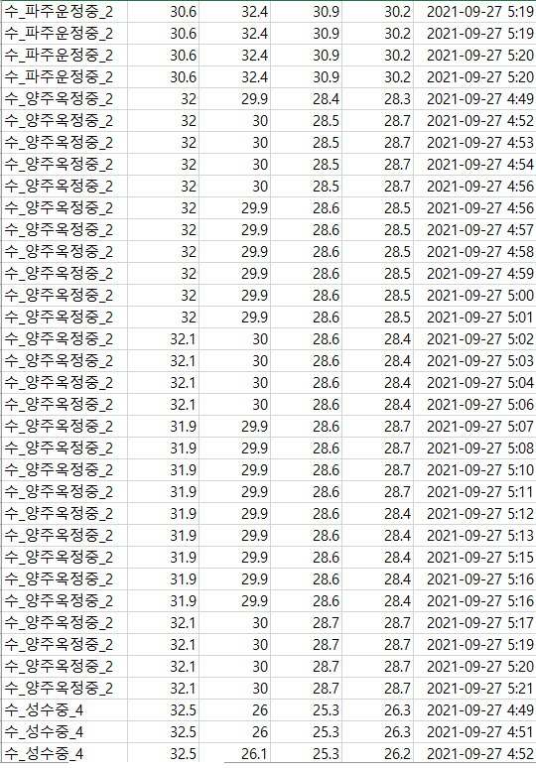


□ ‘IRMS 고온경보 선별적 감시체계 개발을 통한 센싱 고도화’
Infra수도권그룹
추 진 배 경
IRMS ^{중통국소 환경관리NMS} 고온경보 발생^{하절기 다량} 시 실시간 수기감시로 가독성 저하
IRMS 선별적 경보 검출기능 부재로 단순업무^{NMS 화면 지속주시}에 대한 Resource 발생
실 적
IRMS 고온경보 검출, 선별적 감시 가능 “IRMS 센싱 고도화” Tool 개발
※※※ 수도권 적용 후 운용(경보 검출, 선별적 센싱 관리^{국소별, 온도변화}, 이력 DB화) 중 ※※※
문제점 혹은 개선과제
경보대응 Resource
IRMS 기능부족
실시간 NMS 관제창 주시
- 271건(IRMS 전체경보(806건)대비 33%^{’21년 기준}
- 하절기 다량 경보(193건으로 전체경보의 71% 비중)
타 경보 감시, 고장 대응 에 대한 Hole 발생가능
단순 표출기능으로 감시 가독성 저하
- 임계치 기준 내 단순 경보 페이드 인^{발생}, 아웃^{복구}
- 하절기 등 다량 발생^{5건 이상} 및 온도상시 판별 난해
기능 보완시 개발 비용으로 반영불가^{InputSupex}
IRMS 고온경보 효율화 대응을 위해 Tool 개발 및 운용 必
효율화 (방법)
[IRMS 고온 감시 화면]
[IRMS 고온 선별적 감시 Tool]
고온 표기외 온도 값 확인 불가
온도 상승/감소 확인 불가
다수국소^{하절기} 고온 확인시간 소요
(고온발생 기준으로 나열)
파
이
썬
Tool
적
용
국소기준 온도 값 표기
온도변화 추이 확인
One-Click 구현
온도변화 자동 추출,
이력관리
자동 DB 화
온도변화
추이 센싱
소요시간
3분
10초^{170초 단축}
센싱 ~ 고온국소 발생 ~ Excel 수기 저장
센싱 ~ 온도변화 값 확인 ~ DB 자동화
성과 (정성적/정량적)
정량적 성과 : 자체 기술력 활용 감시 자동화, 센싱시간 축소^{3분→10초}, 감시누락/오판단 Zero
정성적 성과 : 전국 확대 적용 가능, 유사 기능^{냉방기, RCU 등} 적용 기대, 업무 부담감 해소

